Slide 1
CTA柴油发电机操作培训
培训讲师：
培训日期：

Slide 2
01
培训目标及培训要求
02
机组信息
03
控制箱操作
04
机组开关操作
05
开关机及并机操作
06
日用油箱供回油操作

Slide 3
章节标题
培训目的:
本课程针对润泽科技数据中心运维团队配电系统运维全职人员进行，旨在使相关人员掌握CAT柴油发机组信息、控制箱、机组开关、开关机及并机操作流程以及安全注意事项等内容，以进一步提高润泽科技数据中心运维人员操作水平。
培训要求:
该课程考核合格分数线为90分， 参训人员需要掌握CAT柴油发电机相关操作步骤、安全注意事项等内容，确保操作人员熟知熟会。

Slide 4
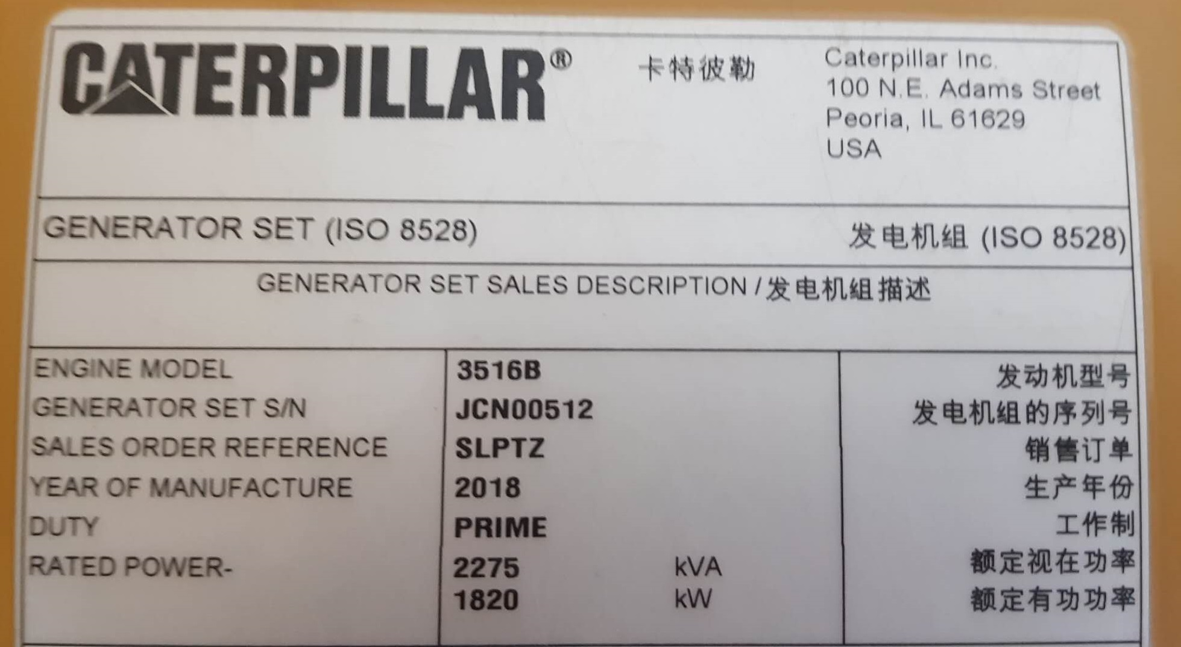
机组信息
名称：卡特彼勒
型号：3516B
额定视在功率：2275KVA
额定有功功率：1820KW

Slide 5
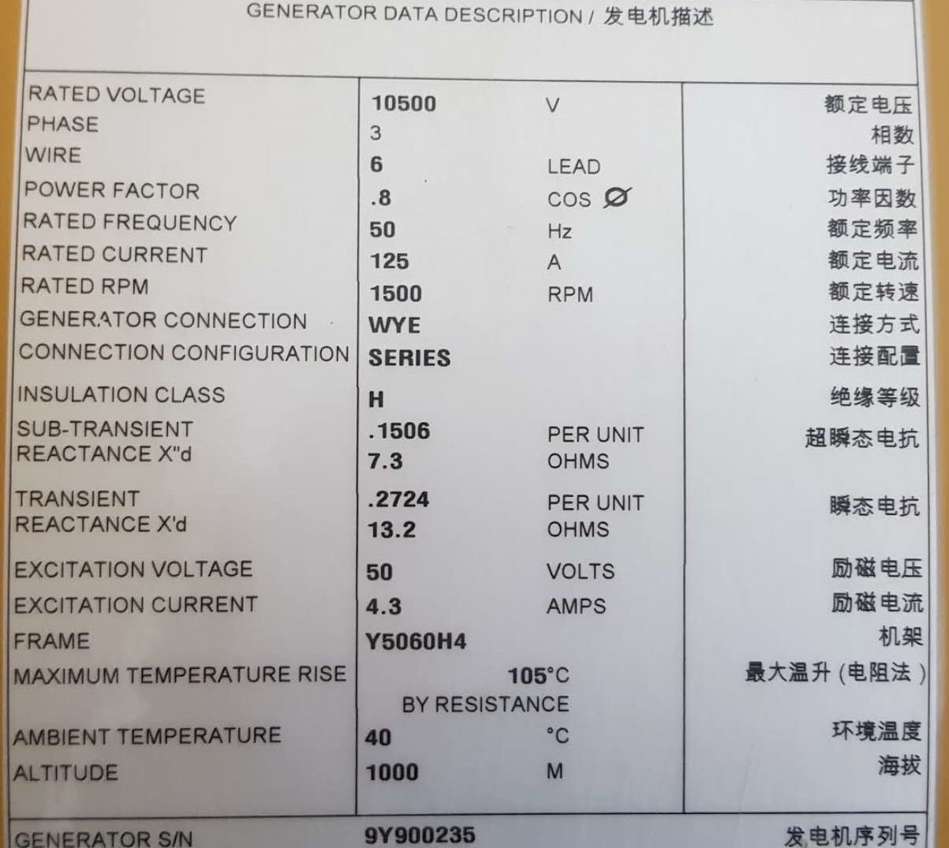
机组信息
额定电压：10500V
功率因数：0.8
额定频率：50HZ
额定电流：125A
额定转速：1500RPM

Slide 6
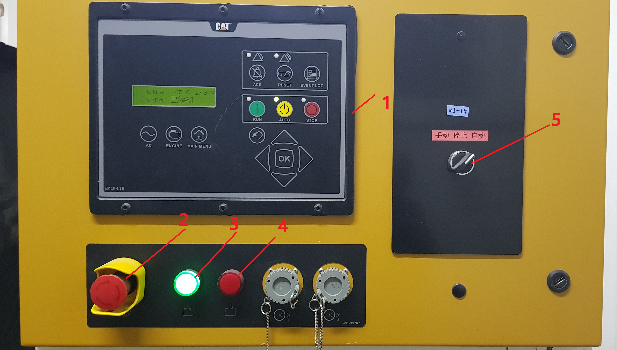
控制箱操作
1-EMCP4.2控制屏
2-急停按钮
3-分闸指示灯
4-合闸指示灯
5-手动/ 停止/自动选择开关

Slide 7
控制箱操作
EMCP4.2操作
1-显示屏
2-发电机参数
3-发动机参数
4-主菜单键
5-报警确认键
6-故障确认键
7-事件记录键

Slide 8
控制箱操作
EMCP4.2操作
8-运行键
9-自动键
10-停止键
11-退回键
12-上选择键
13-右选择键
14-确认键

Slide 9
控制箱操作
EMCP4.2操作
15-下选择键
16-左选择键
注：在并机系统应用中，此屏按9自动键

Slide 10
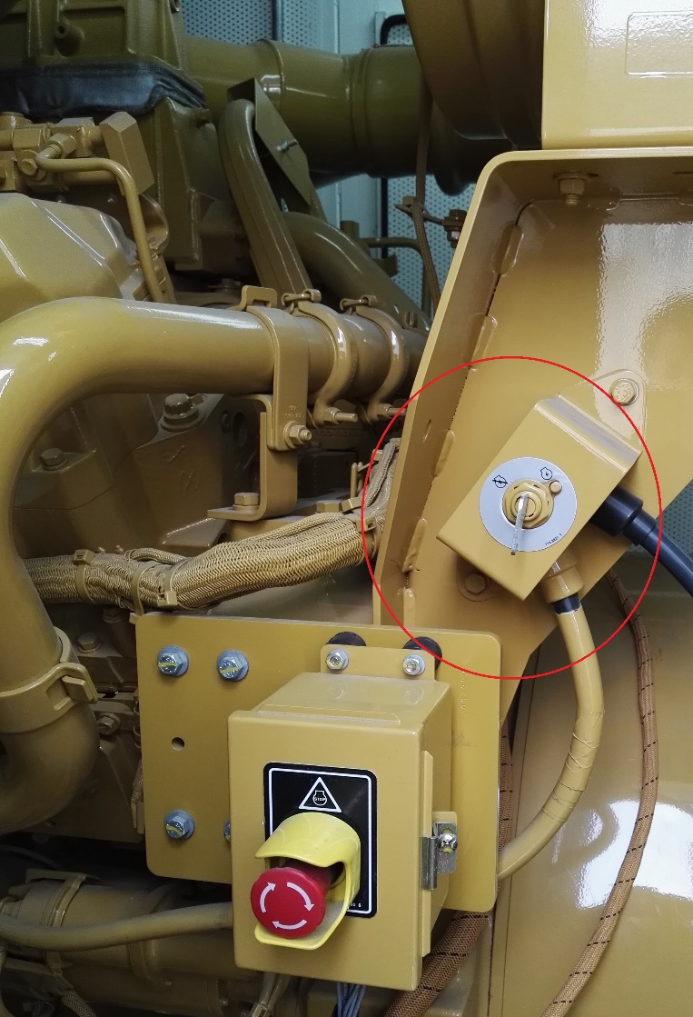
机组开关操作
机组开关
电瓶开关，接通
机组的总电源。

Slide 11
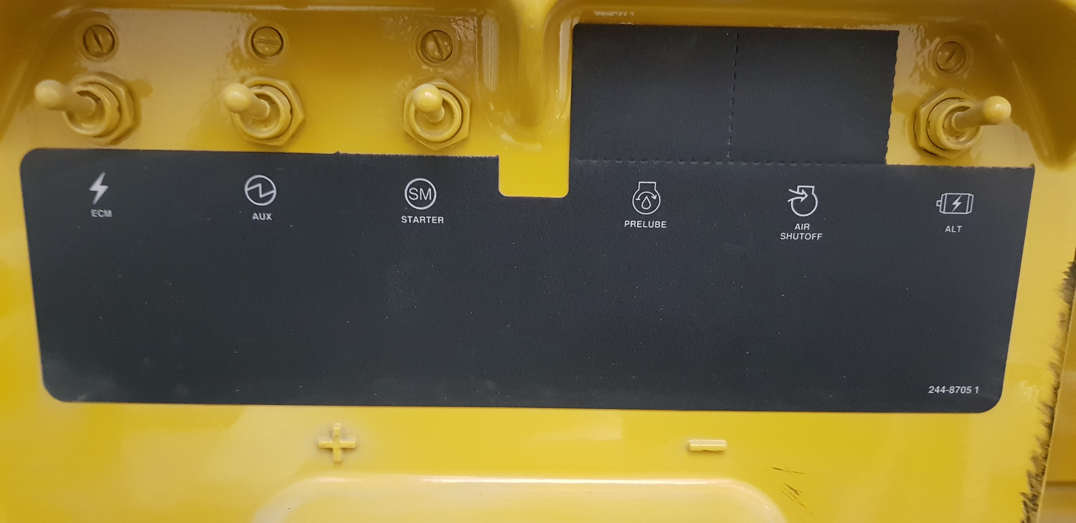
机组开关操作
机组开关
机组电源分配箱
ECM-发动机控制模块电源开关
AUX-控制屏电源控制开关
SM-启动马达控制开关
ALT-交流小发电机充电开关

Slide 12
开关机及并机操作
开机启动前的检查
检查发动机控制屏是否有报警；
检查发动机机油位应在标尺的 “ADD” 和 “FULL” 之间；
检查冷却系统冷却液位;
检查启动蓄电池电压合适，电缆连接可靠良好；
检查冷却系统完好、卡子无松动；
燃油供给系统已开启；
如果在启动开关或操作机构上挂“不准操作”等类似标志时，不要启动发动机；

Slide 13
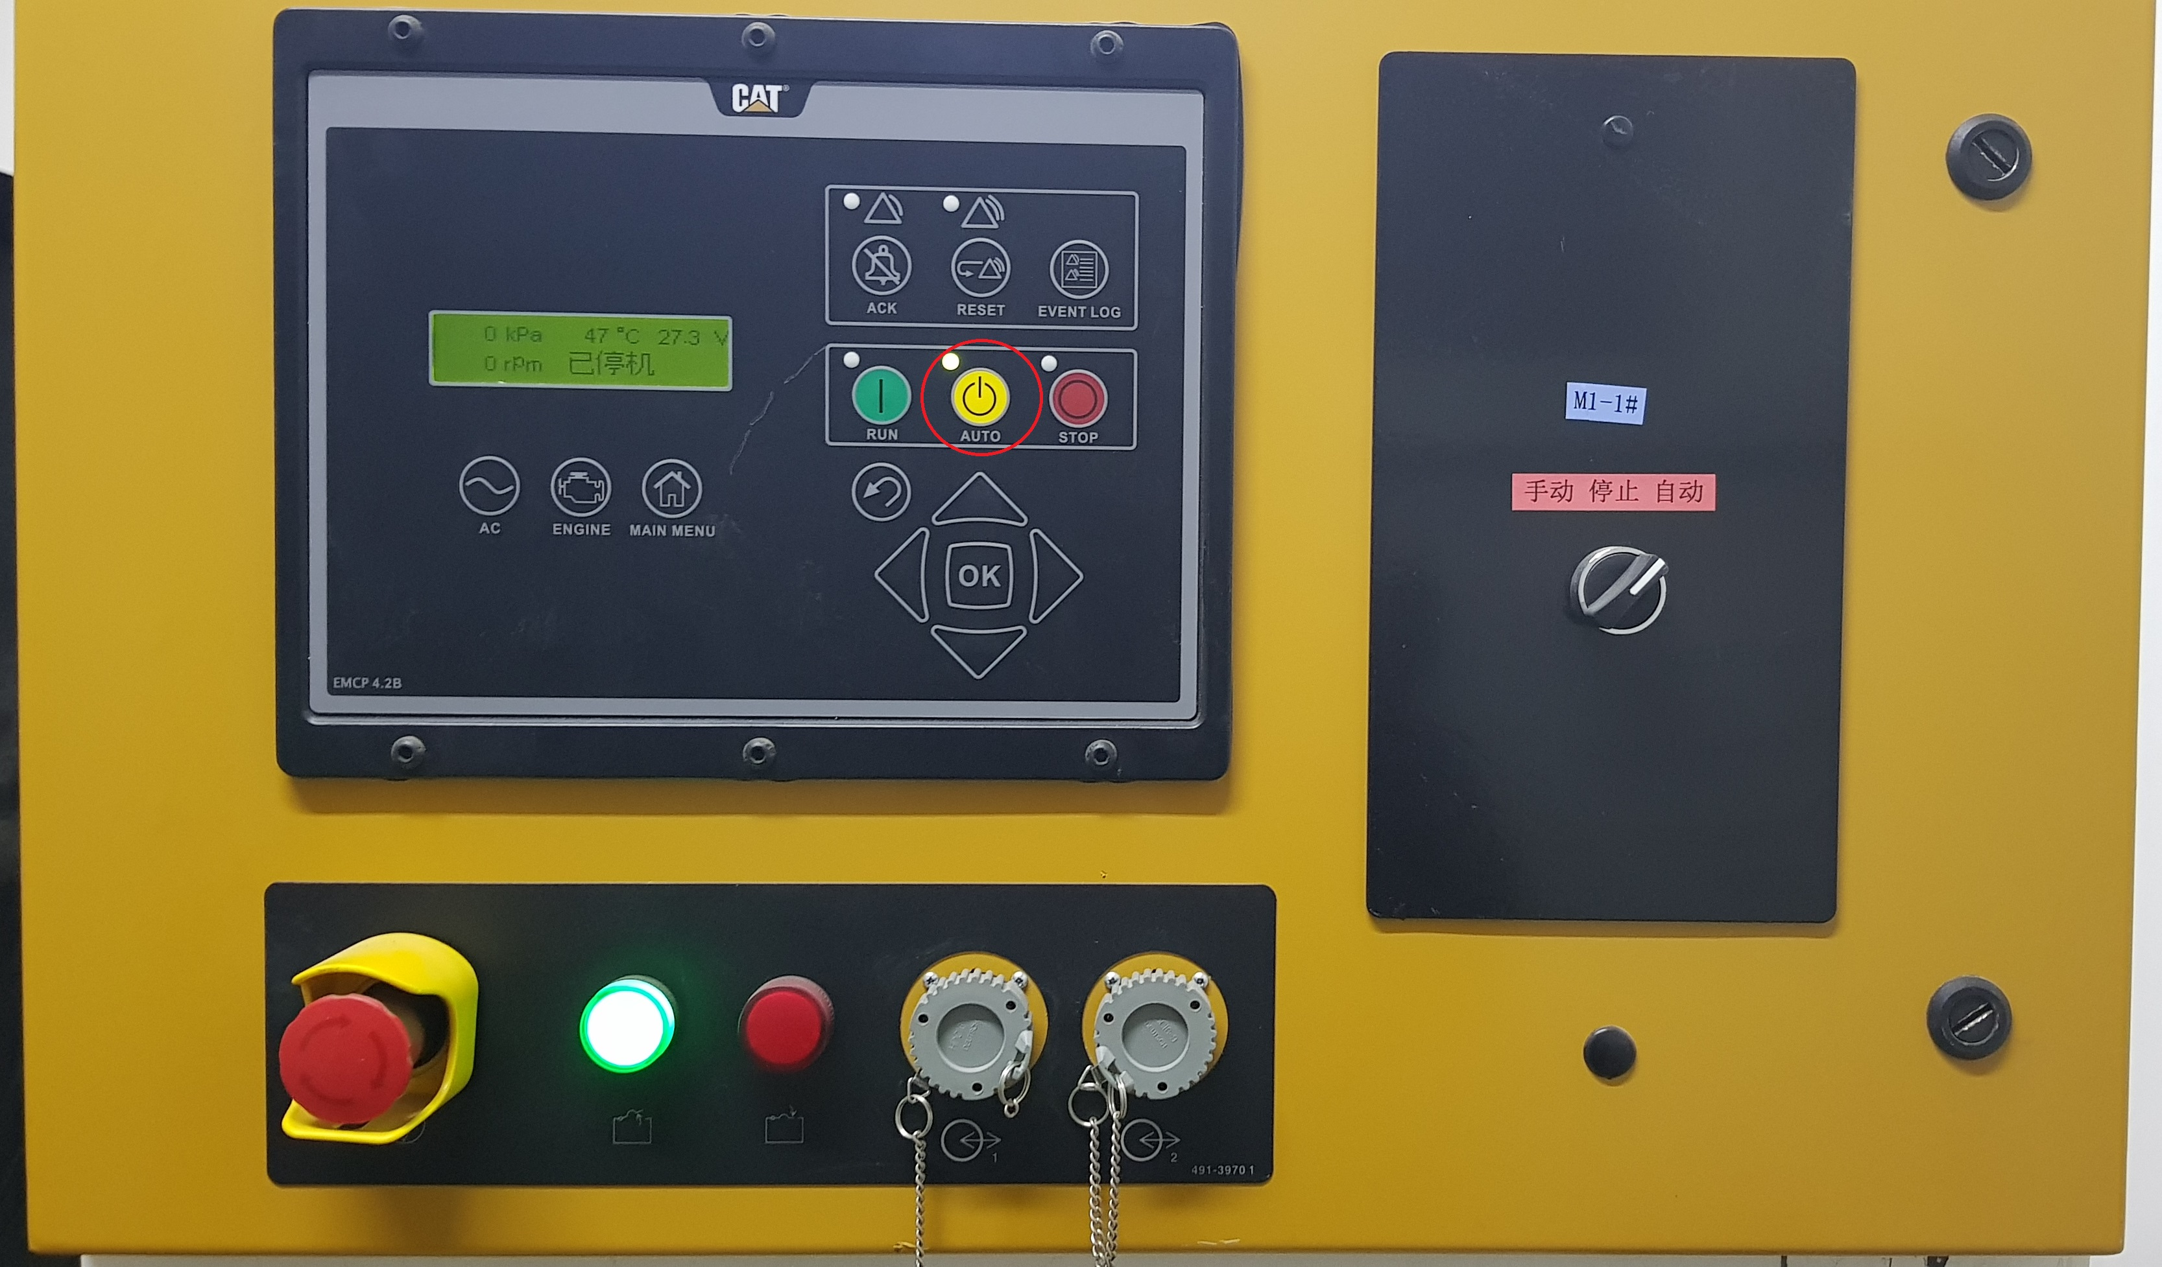
开关机及并机操作
开机操作
绿色指示灯-分闸状态显示
红色指示灯-合闸状态显示
旋钮开关-手动启动/自动启动选择开关
当控制面板中选择为AUTO，旋转开关选择手动位置，机组即可启动，启动成功后合闸红色指示灯亮。

Slide 14
开关机及并机操作
关机操作
当开关选择停止位置时，断路器分闸绿色指示灯亮，机组5分钟后停止.

Slide 15
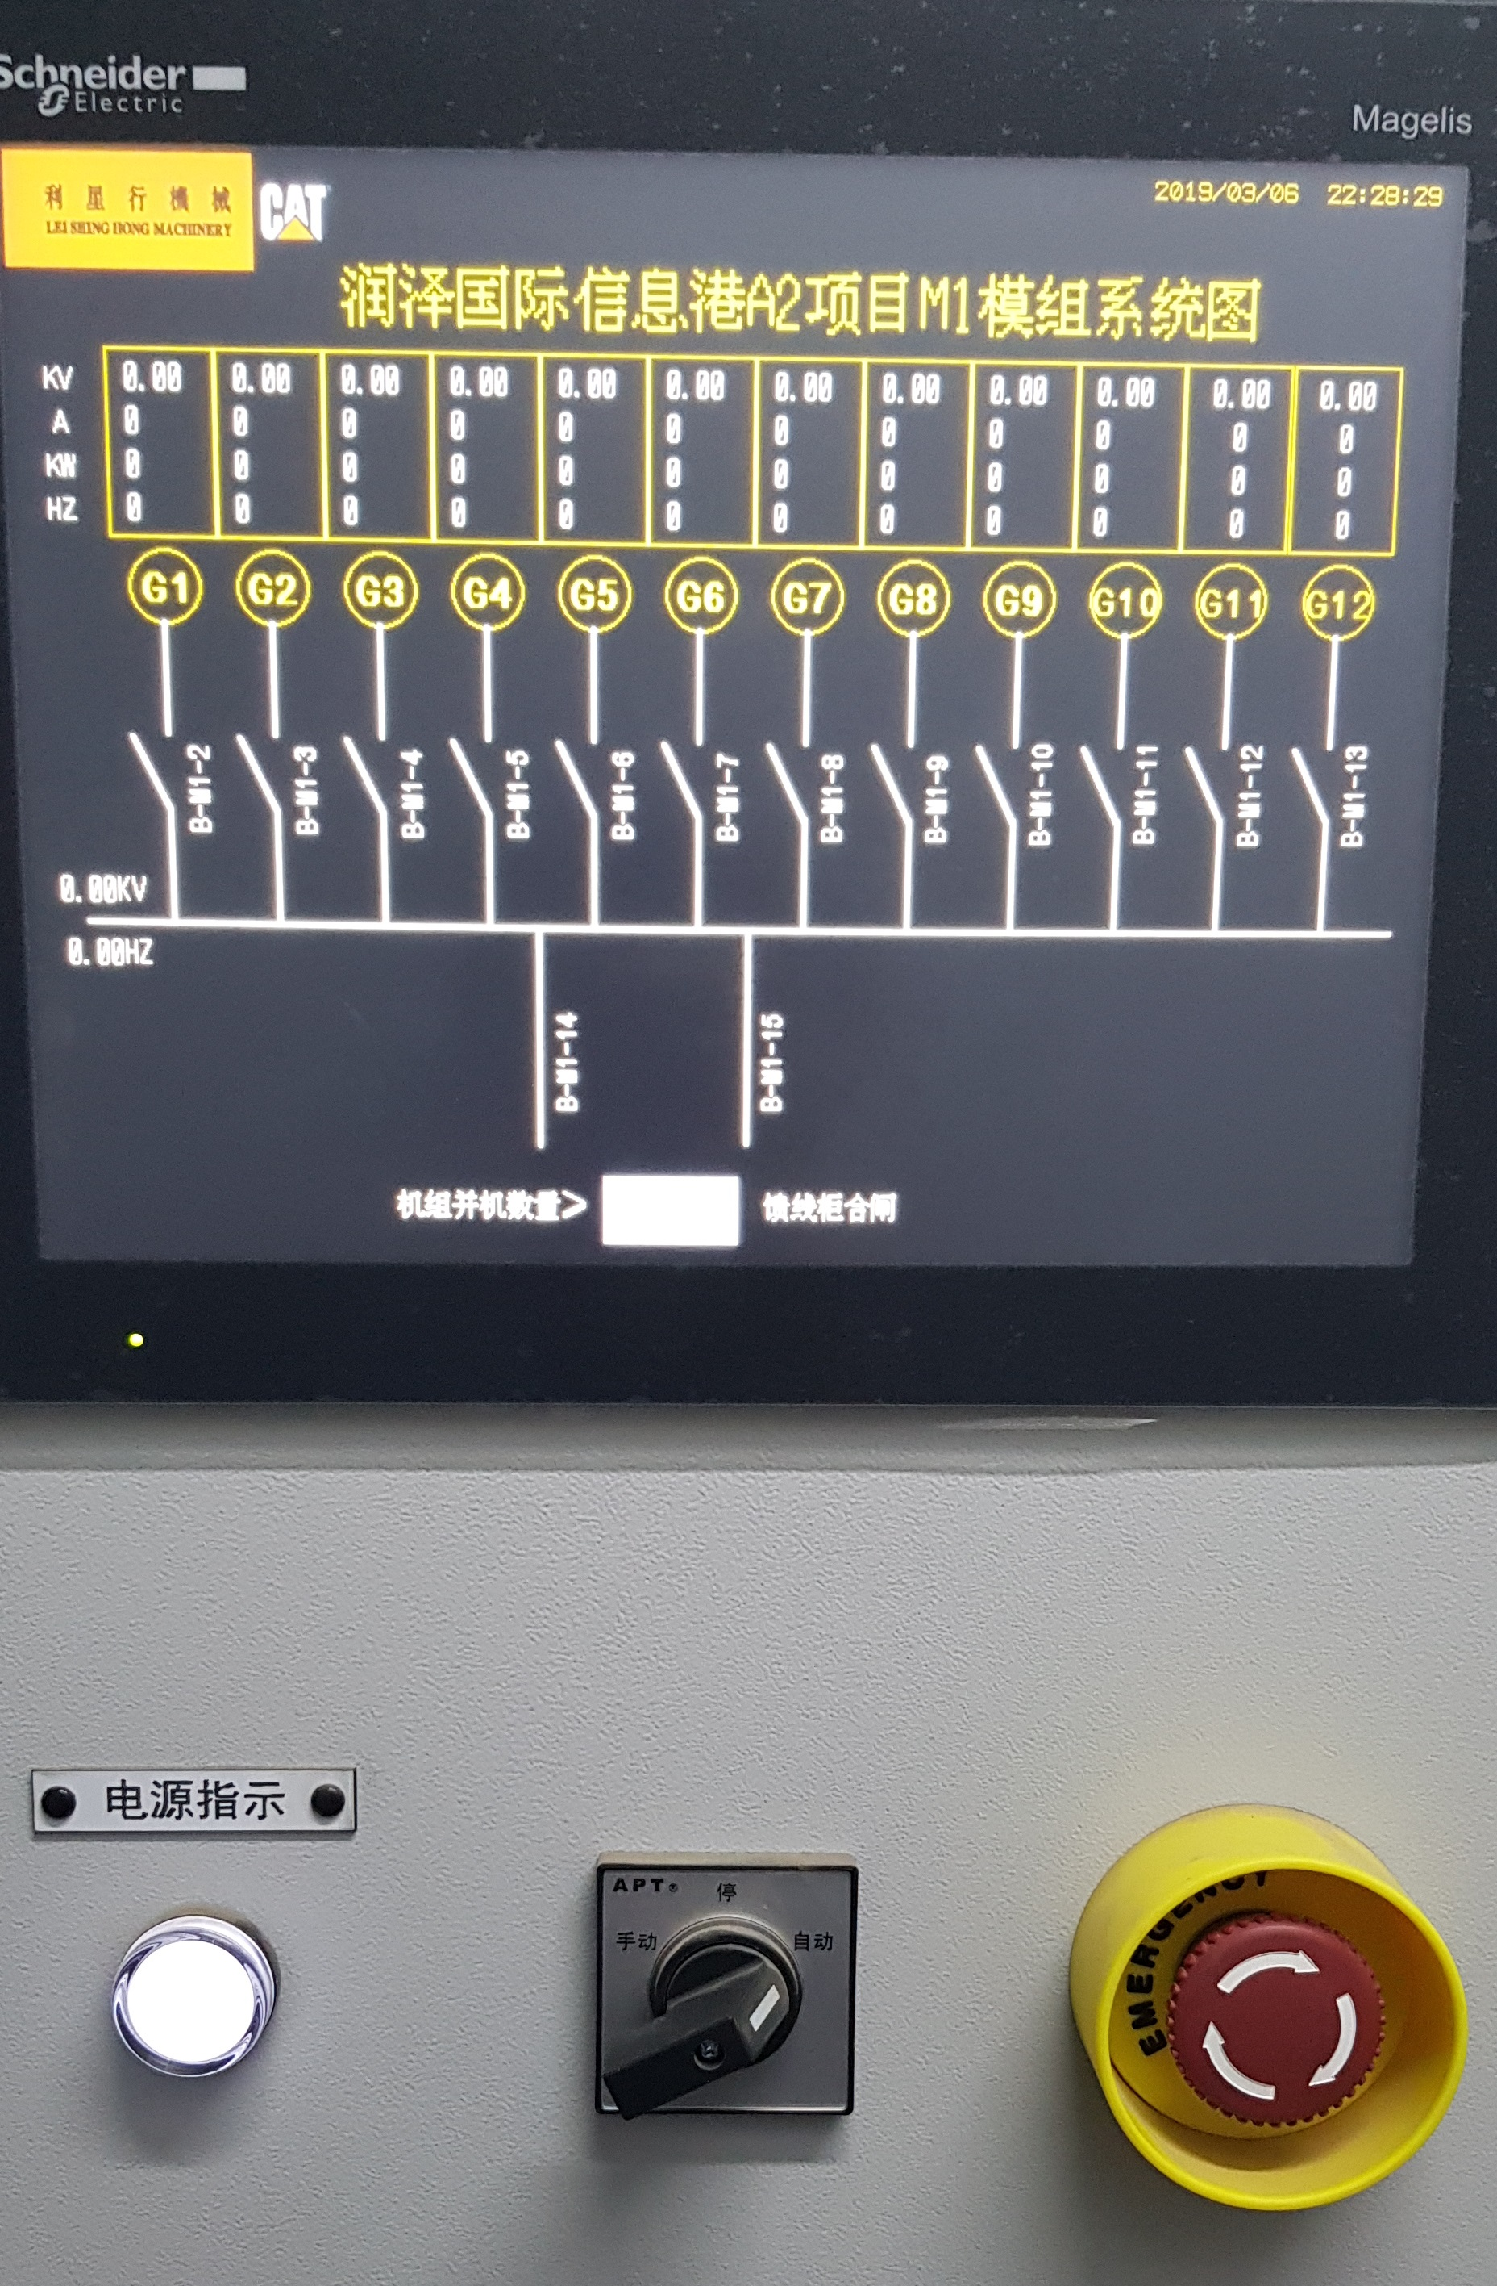
开关机及并机操作
并机操作
当油机控制旋钮开关选择自动位置，机组不启动，在并机柜内控制箱上旋钮打到手动后机组启动，启动成功后合闸，红色指示灯亮，在并机柜内控制箱上旋钮打到停止命令后，断路器分闸绿色指示灯亮，机组5分钟后停止.
如果并机柜内控制箱上旋钮打到手动后油机未启动，需要去油机内手动启动。并通知相关人员查找原因。

Slide 16
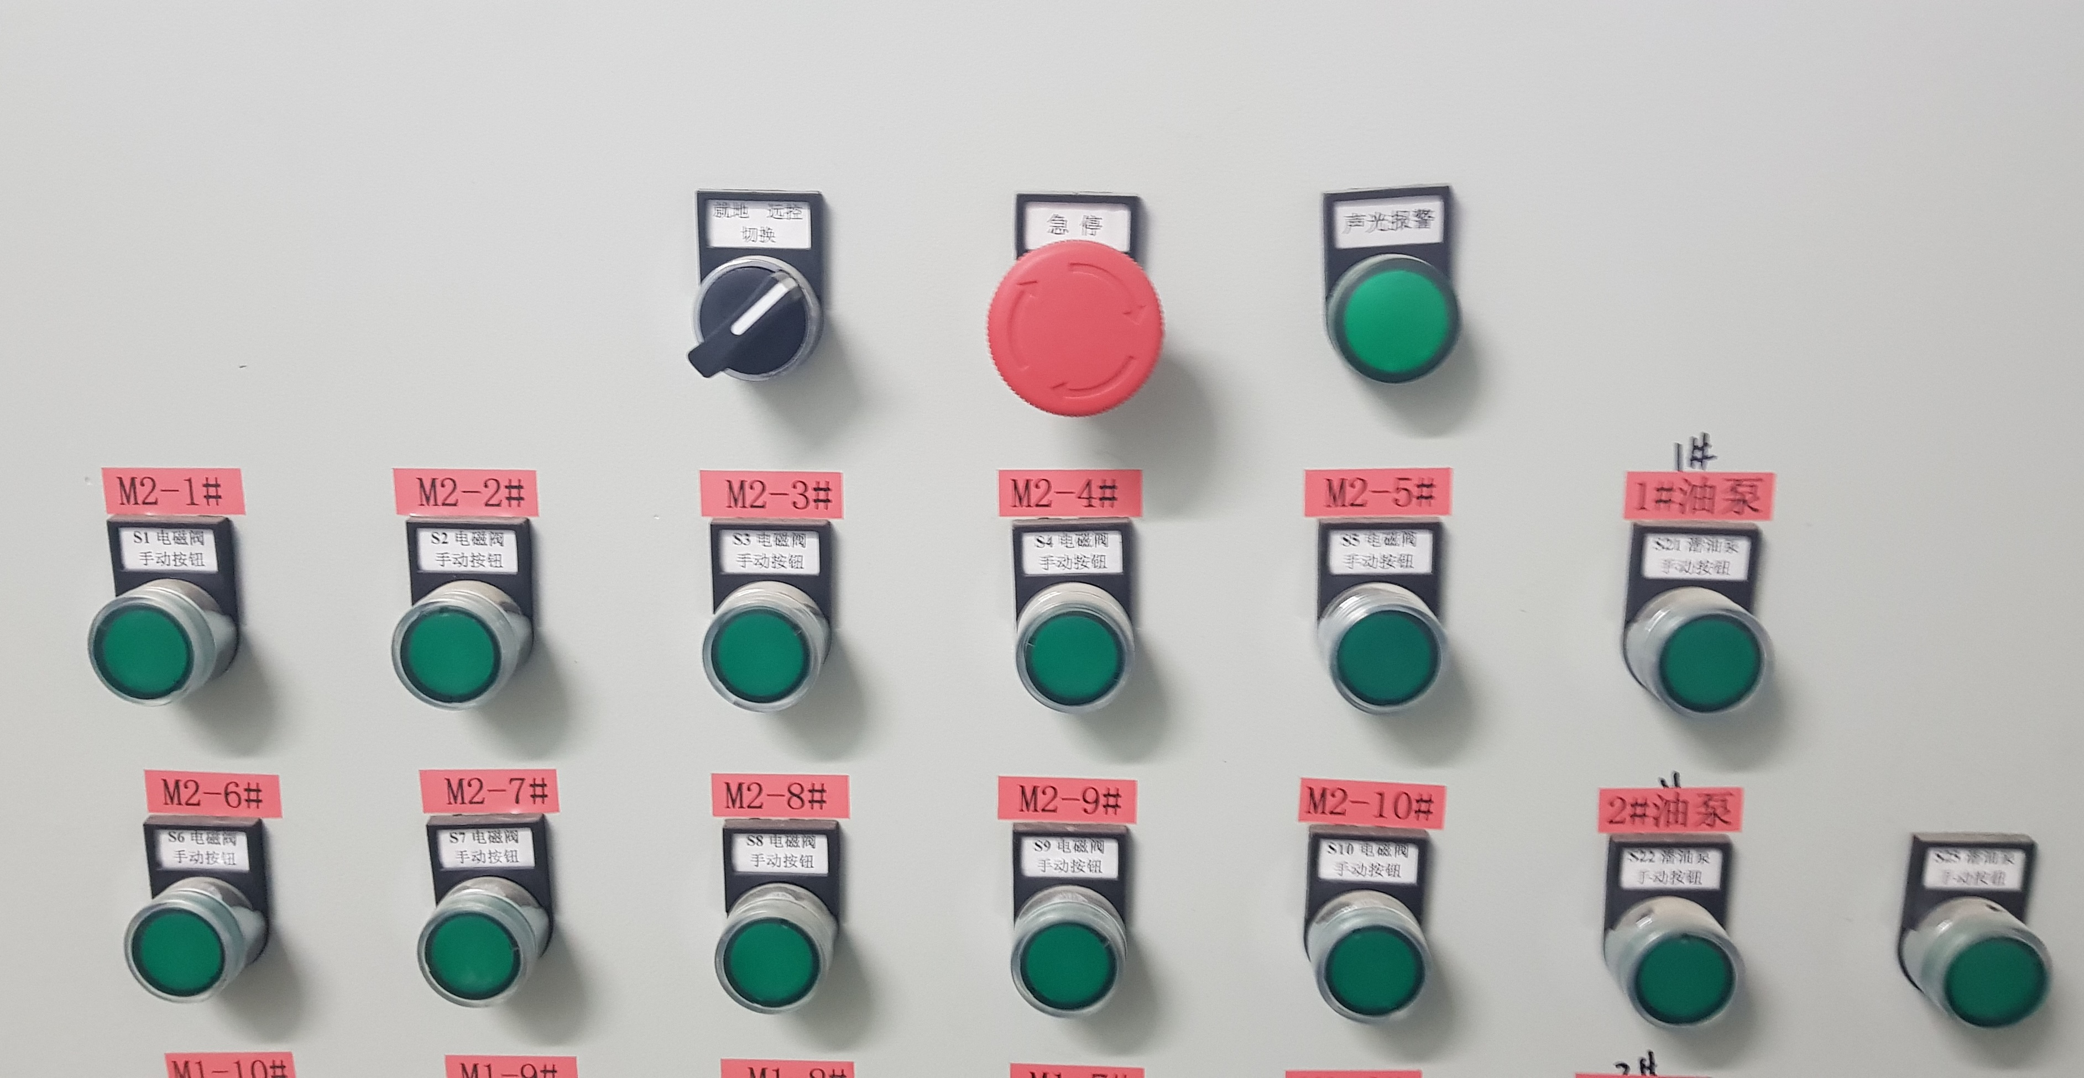
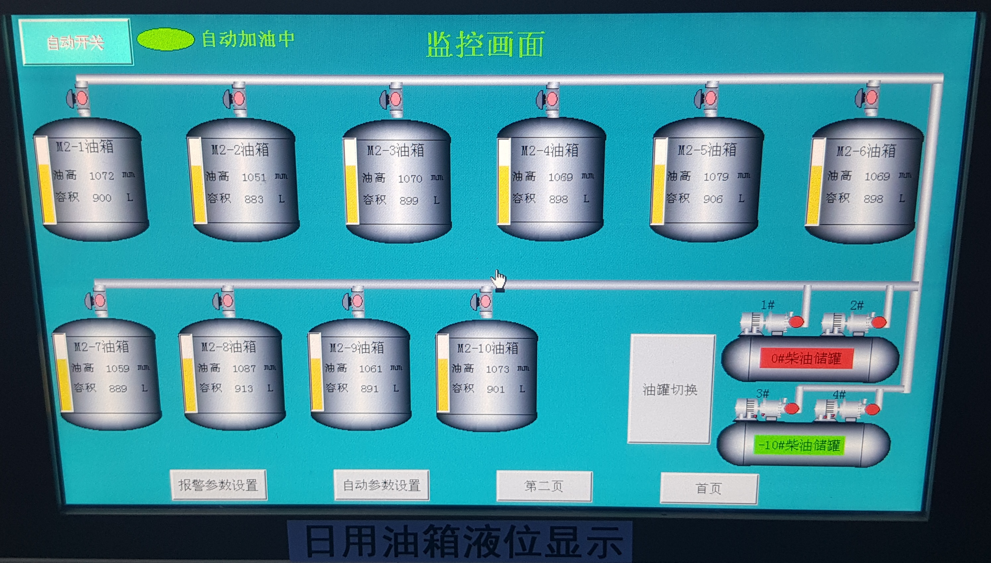
日用油箱供回油操作
日用油箱自动补油需要在M2油机并机柜内操作。需要把日用油箱液位触摸屏左上角自动开关点到“自动加油中”，在触摸屏中选择对应的油罐并把触摸屏下方转换旋钮打到“远程”，在触摸屏中设置最低油位和最高油位就可以自动补油了。
把转换旋钮打到“就地”。在转换旋钮下方选择对应油箱和油机就可以单台补油。

Slide 17
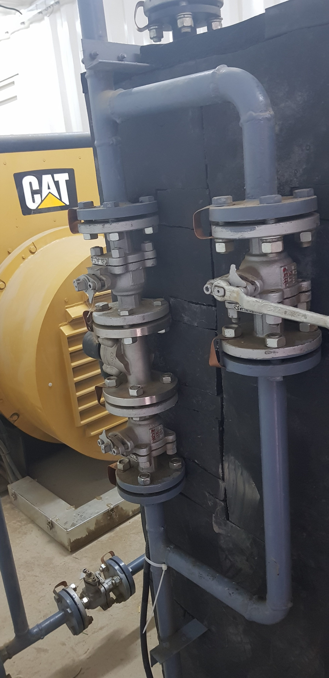
日用油箱供回油操作
如果自动补油装置损坏，需要去油机内补油，打开图中的带扳手的阀（自动补油此阀是长闭）。

Slide 18
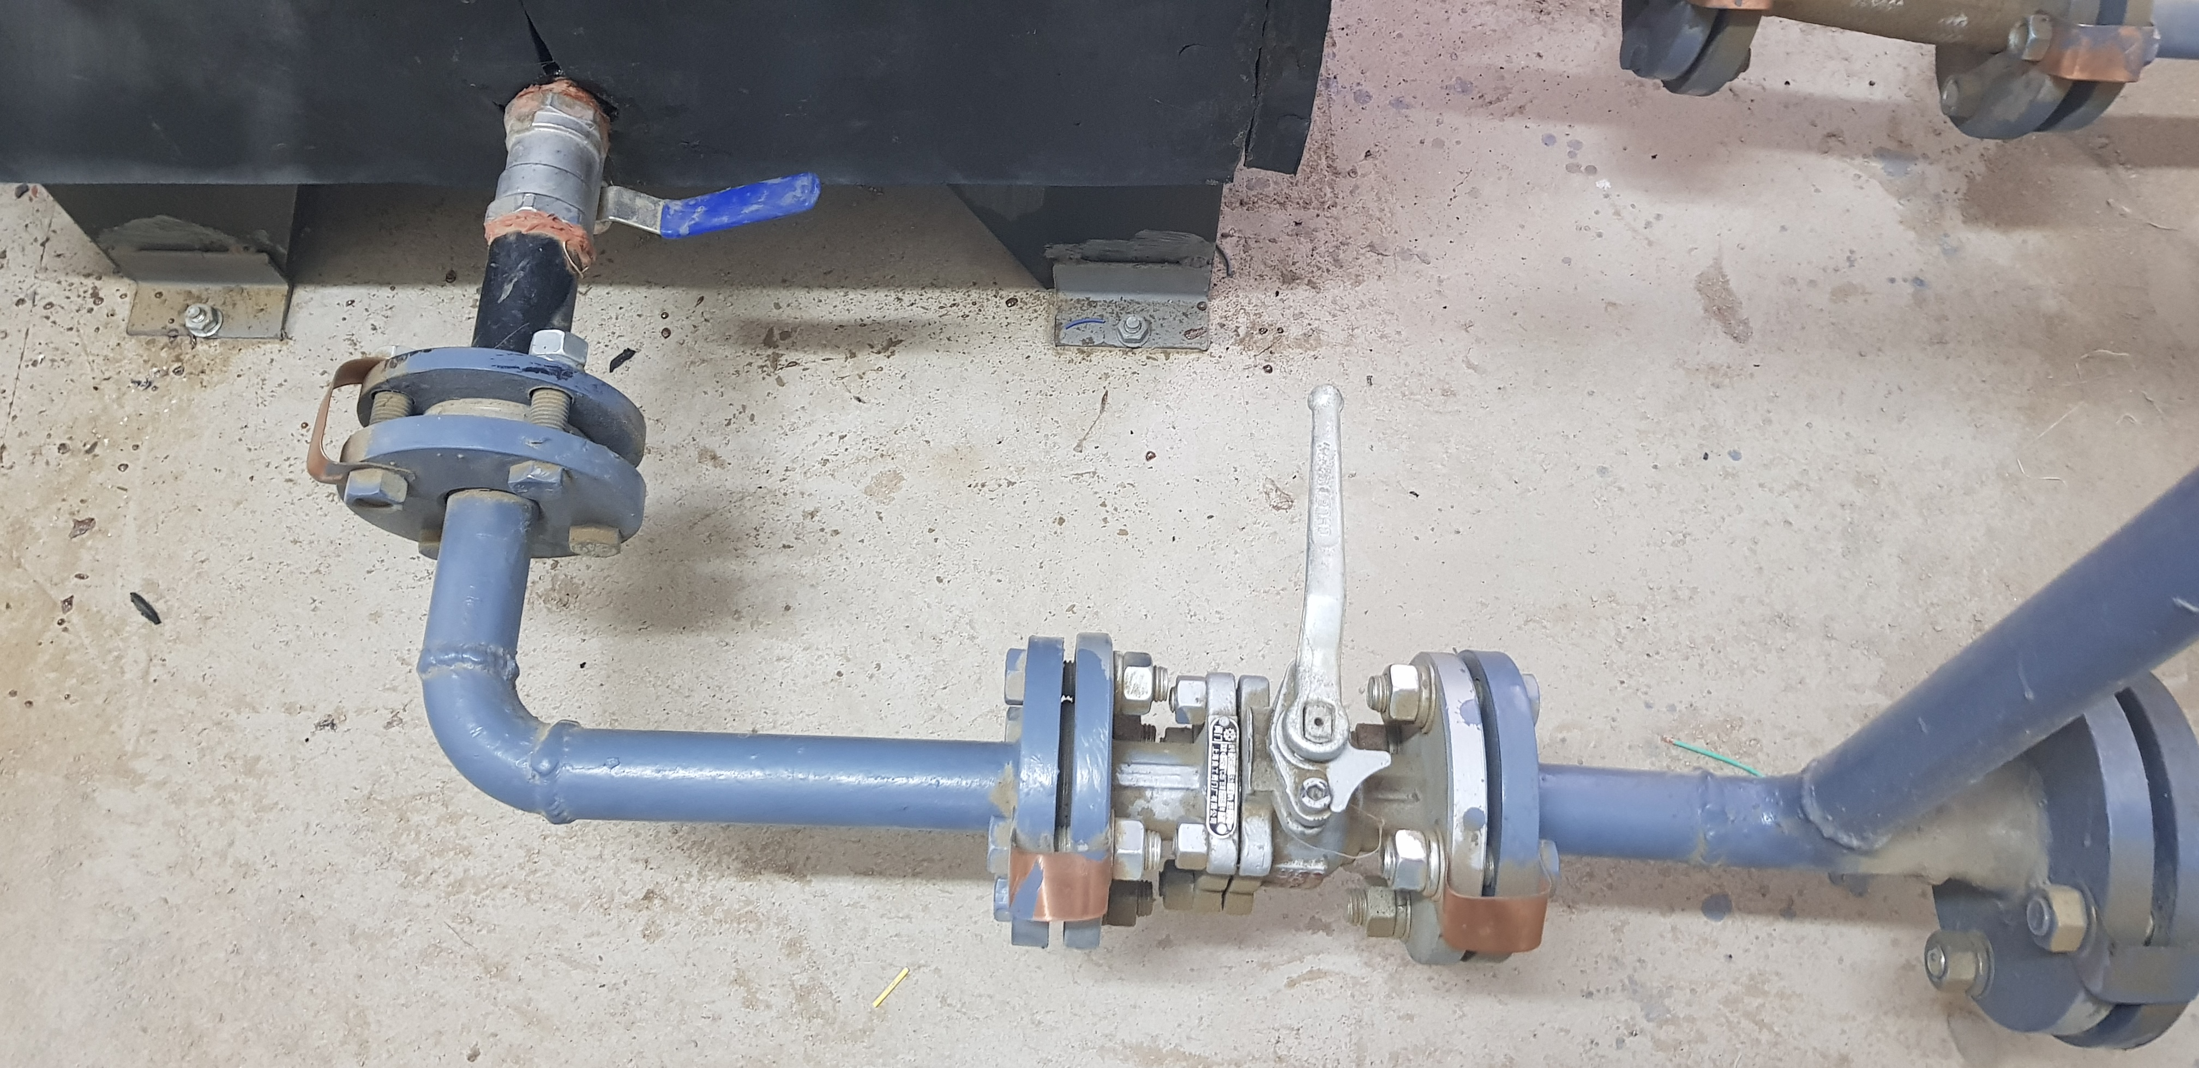
日用油箱供回油操作
需要放油，把图中的2个阀门同时打开。

